Slide 1
Урок русского языка в 3 классе по УМК «Школа России»
Морфологический разбор глагола
Составила:
учитель ОАНО Школа «НИКА»
Севрюк Наталья Олеговна
Москва 2020г.

Slide 2
Морфологический разбор глагола
Часть речи
Начальная форма
Возвратность
Вид
Спряжение
Время
Число
Лицо
Род
Роль в предложении

Slide 3
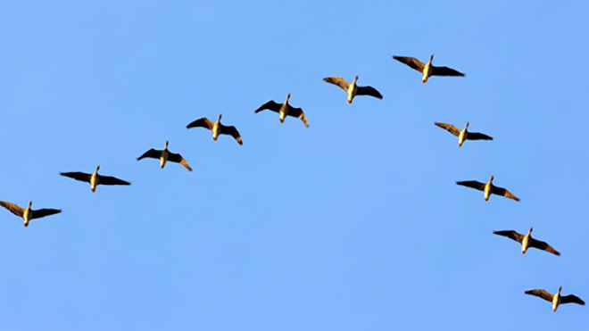
Высоко летят перелётные птицы, скоро они вернутся в родные края.
Прочитай предложение и найди глаголы.

Slide 4
Высоко летят перелётные птицы, скоро они вернутся в родные края.
Запиши глагол, поставь к нему вопрос.
Летят – (что делают?)
Вернутся – (что сделают?)

Slide 5
Высоко летят перелётные птицы, скоро они вернутся в родные края.
Определи часть речи:
а) Поставь Г. в неопределенную форму
Часть речи
Неопределённая форма глагола – это его начальная форма, отвечающая на вопросы что делать? или что сделать?
Начальная форма
что делать? – лететь
что сделать? - вернуться
б) Обозначает действие предмета, значит – глагол.
Летят – (что делают?)
Неопр.ф. лететь – глагол
Вернутся – (что сделают?)
Неопр.ф. вернуться– глагол

Slide 6
Высоко летят перелётные птицы, скоро они вернутся в родные края.
II. Укажи:
а) Постоянные морфологические признаки Г. :
Часть речи
Начальная форма
Возвратность
Глагол является возвратным, если у него есть постфикс – ся или –сь;
в противном случае он называется нево-звратным.
Летят – (что делают?)
Неопр.ф. лететь – глагол
П.п.: невозврат.,
Вернутся – (что сделают?)
Неопр.ф. вернуться – глагол
П.п.: возврат.,

Slide 7
Высоко летят перелётные птицы, скоро они вернутся в родные края.
II. Укажи:
а) Постоянные морфологические признаки Г. :
Часть речи
Начальная форма
Возвратность
Глагол имеет совершенный вид, если у него в вопросе есть приставка с-;
в противном случае он имеет несовер-шенный вид.
Вид
Летят – (что делают?)
Неопр.ф. лететь – глагол
П.п.: невозврат., несоверш. вид,
Вернутся – (что сделают?)
Неопр.ф. вернуться – глагол
П.п.: возврат., соверш. вид,

Slide 8
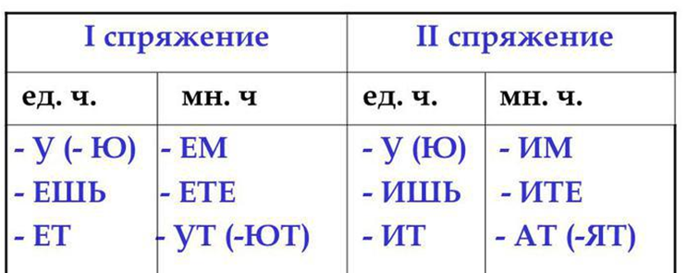
Высоко летят перелётные птицы, скоро они вернутся в родные края.
II. Укажи:
а) Постоянные морфологические признаки Г. :
Часть речи
Начальная форма
Возвратность
Личные окончания глаголов
Вид
Спряжение
Летят – (что делают?)
Неопр.ф. лететь – глагол
П.п.: невозврат., несоверш. вид, II спр.;
Вернутся – (что сделают?)
Неопр.ф. вернуться – глагол
П.п.: невозврат., соверш. вид, I спр.;

Slide 9
Высоко летят перелётные птицы, скоро они вернутся в родные края.
Часть речи
II. Укажи:
б) Непостоянные морфологические признаки Г. :
Начальная форма
Возвратность
Изменение глаголов по временам
Вид
Настоящее время | что делает? что делают? и др. | Действие происходит в момент речи
Прошедшее время | что делал? что сделал? и др. | Действие произошло до момента речи
Будущее время | что буду делать? что сделаю? и др. | Действие произойдёт после момента речи
Спряжение
Время
Летят – (что делают?)
Неопр.ф. лететь – глагол
П.п.: невозврат., несоверш. вид, II спр.;
Н.п.: в н. в.,
Вернутся – (что сделают?)
Неопр.ф. вернуться – глагол
П.п.: невозврат., соверш. вид, I спр.;
Н.п.: в б.в.,

Slide 10
Высоко летят перелётные птицы, скоро они вернутся в родные края.
Часть речи
II. Укажи:
б) Непостоянные морфологические признаки Г. :
Начальная форма
Возвратность
Вид
Глагол стоит в единственном числе, если обозначает действие одного предмета;
если глагол обозначает действие нескольких предметов, то он стоит во мно-жественном числе.
Спряжение
Время
Число
Летят – (что делают?)
Неопр.ф. лететь – глагол
П.п.: невозврат., несоверш. вид, II спр.;
Н.п.: в н. в., во мн.ч.,
Вернутся – (что сделают?)
Неопр.ф. вернуться – глагол
П.п.: невозврат., соверш. вид, I спр.;
Н.п.: в б.в., во мн.ч.,

Slide 11
Высоко летят перелётные птицы, скоро они вернутся в родные края.
Часть речи
II. Укажи:
б) Непостоянные морфологические признаки Г. :
Начальная форма
Возвратность
Изменение глаголов по лицам
( в наст. врем. и в буд. врем.)
Вид
Спряжение
 | В ед.ч. | Во мн.ч.
1-е л. | Я … | Мы …
2-е л. | Ты … | Вы …
3-е л. | Он … Она … Оно … | Они …
Время
Число
Лицо
Вернутся – (что сделают?)
Неопр.ф. вернуться – глагол
П.п.: невозврат., соверш. вид, I спр.;
Н.п.: в б.в., во мн.ч., в 3-м л.
Летят – (что делают?)
Неопр.ф. лететь – глагол
П.п.: невозврат., несоверш. вид, II спр.;
Н.п.: в н. в., во мн.ч., в 3-м л.

Slide 12
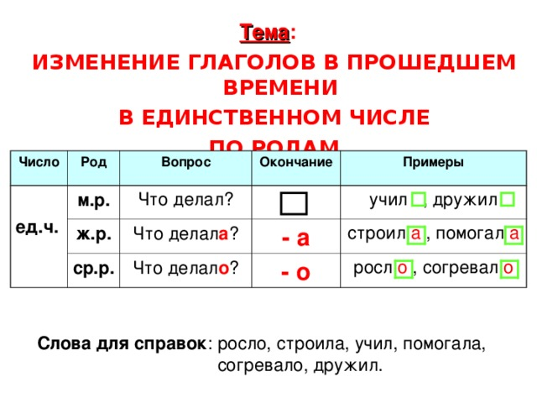
Высоко летят перелётные птицы, скоро они вернутся в родные края.
Часть речи
II. Укажи:
б) Непостоянные морфологические признаки Г. :
Начальная форма
Возвратность
Изменение глаголов по родам
(в прошед. времени в ед.ч.)
Вид
Спряжение
Время
Число
Лицо
Вернутся – (что сделают?)
Неопр.ф. вернуться – глагол
П.п.: невозврат., соверш. вид, I спр.;
Н.п.: в б.в., во мн.ч., в 3-м л..
Род
Летят – (что делают?)
Неопр.ф. лететь – глагол
П.п.: невозврат., несоверш. вид, II спр.;
Н.п.: в н. в., во мн.ч., в 3-м л..

Slide 13
Высоко летят перелётные птицы, скоро они вернутся в родные края.
Часть речи
III. Определи синтаксическую роль Г.:
Начальная форма
В предложении глагол чаще всего бывает сказуемым и вместе с подлежащим образу-ет грамматическую основу предложения.
Возвратность
Вид
Спряжение
а) запиши грамматическую основу,
б) укажи, каким членом предложения является Г.
Время
Число
Лицо
Вернутся – (что сделают?)
Неопр.ф. вернуться – глагол
П.п.: невозврат., соверш. вид, I спр.;
Н.п.: в б.в., во мн.ч., в 3-м л..
III. Они вернутся.
Род
Роль в предложении
Летят – (что делают?)
Неопр.ф. лететь – глагол
П.п.: невозврат., несоверш. вид, II спр.;
Н.п.: в н. в., во мн.ч., в 3-м л..
III. Летят птицы.

